Slide 1
진로체험 학습
컴퓨터 프로그래머란?

Slide 2
목차
프로그램이란?
프로그램을 만드는 프로그래머란?
유명한 컴퓨터 프로그래머들
프로그래머가 되려면
프로그램 만들어보기 – 엔트리

Slide 3

1. 컴퓨터란?
- 컴퓨터란 다양한 작업을 처리해 주는 만능 기계
- 여러가지 정보를 찾는 일, 문서를 작성하는 일, 게임 같이 즐거움을 찾는 일 등
컴퓨터로 할 수 있는 일은 다양하고 꼭 필요한 도구가 되었습니다.

Slide 4
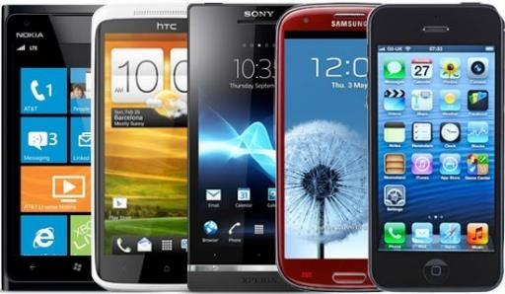
1. 컴퓨터란?
- 스마트폰도 작은 컴퓨터 중 하나로
이메일, 전화, 게임 등 과거에는 컴퓨터로만 처리해야 하는 일들은
처리할 수 있어요

Slide 5
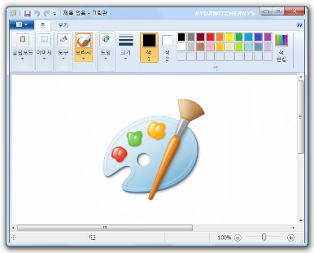

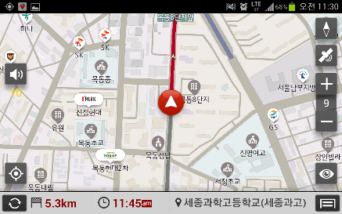

2. 프로그램이란?
프로그램은 우리의 문제를 해결하거나 이야기를 표현할 수 있는 아주 좋은 도구 입니다.
정보사회에서는 컴퓨터 혹은 다른 사람과의 소통을 위한 도구가 됩니다.
주위에는 많은 프로그램들이 우리를 도와주고 있지요.
우리 주위에는 어떤 프로그램이 있는지 알아볼까요?
문서작성 프로그램
그림그리는 프로그램
게임 프로그램
길 찾아주는 프로그램

Slide 6
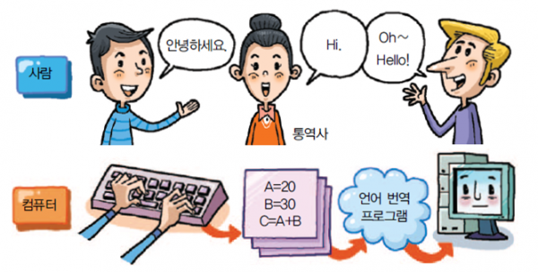
3. 프로그램을 만드는 프로그래머
컴퓨터 프로그래머는 컴퓨터가 인식할 수 있는 언어를 사용해서 필요한 명령체계나 시스템을 만드는 일을 해요.
앞장에서 본 문서작성 프로그램, 게임 프로그램을 만드는 사람이 프로그래머 입니다.

Slide 7
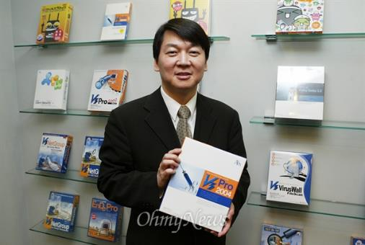
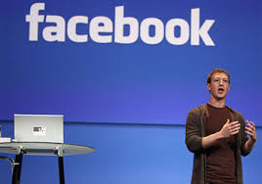
4. 유명한 컴퓨터 프로그래머들
- 안철수
: 의사에서 컴퓨터 바이러스로 부터 컴퓨터를 고치는 백신 V3를 개발한 컴퓨터 의사 안철수
- 마크 저커버그
: 요즘 유행하는 SNS 서비스인 페이스북을 창시한 프로그래머
하버드 재학 중 페이스북서비스를 만들고
현재 전세계에서 사용하는 서비스를 운영함

Slide 8
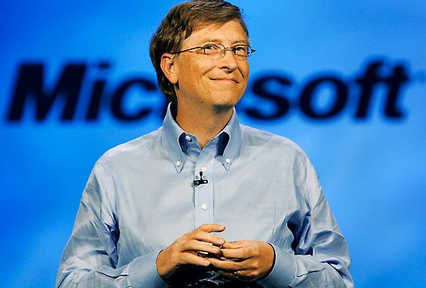
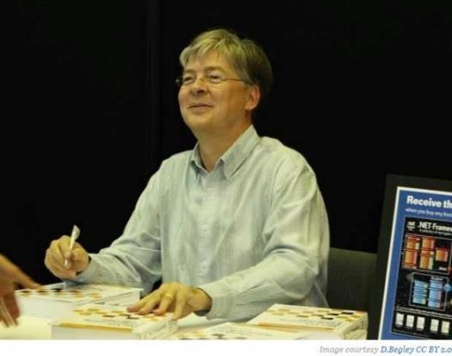
4. 유명한 컴퓨터 프로그래머들
- 빌게이츠
: 컴퓨터 언어 베이직을 개발하고 컴퓨터 운영체체(윈도우)를 만드는 마이크로 소프트 설립자
- 앤더스 헤즐스버그
: 유명한 파스칼 컴파일러 개발자, 개발 툴 델파이, 프로그램 언어 C# 수석 개발자

Slide 9


6. 프로그래머가 되려면
컴퓨터 배우기 - 컴퓨터의 작동원리 및 구성 요소 배우기
컴퓨터 언어 배우기 - 스크래치 혹은 엔트리를 통한 컴퓨터 언어 기초 배우기 쉽고 재미있게 컴퓨터 언어를 배울수 있는곳 http://www.playsw.or.kr/ , https://play-entry.org/
관련 교과목 : 영어, 수학

Slide 10

8. 프로그램 만들어보기 - 엔트리

Slide 11
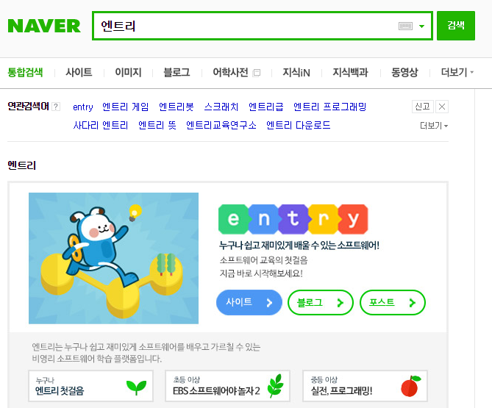
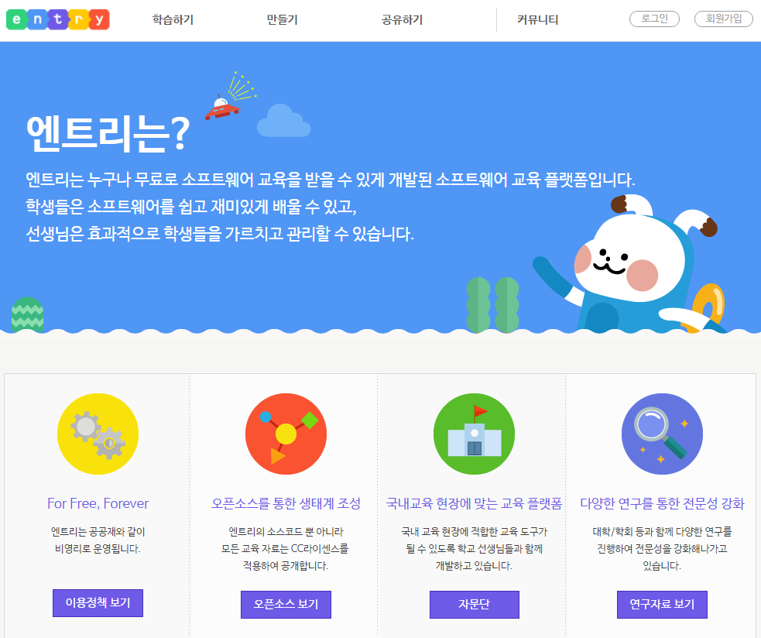
엔트리 접속하기
검색엔진에서 “엔트리“ 검색
웹 브라우져 주소창에
https://play-entry.org/ 입력

Slide 12
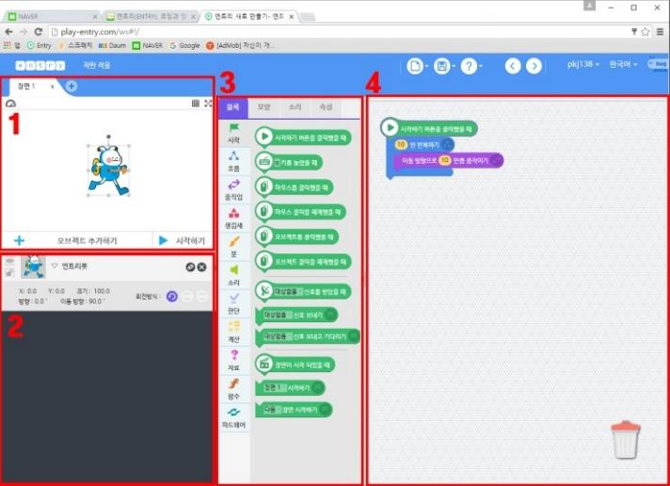
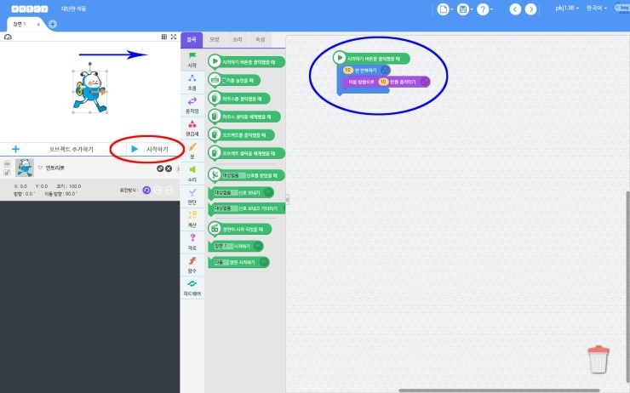
엔트리 학습하기
엔트리 회원가입
만들기 메뉴에서 새로만들기선택
1. 장면창, 2. 오브젝트창, 3. 블록창,
4. 코딩 창

Slide 13


